Slide 1
2 AC
2
Chapitre 2
Cycles et flux de l’énergie dans l’écosystème
Tâche 2
Décrire les processus impliqués dans le cycle de l’oxygène

Slide 4



Slide 5

Chapitre 3: Cycles et flux de l’énergie dans l’écosystème
Séquence 1: Echange de la matière et de l’énergie entre le vivant et son environnement
Séquence 2: Transfert de la matière et flux de l’énergie dans l’écosystème
Séquence 3: Êtres vivants et cycles dans un écosystème
Tâche 1
Décrire les processus impliqués dans le cycle de carbone
Tâche 2
Décrire les processus impliqués dans le cycle de l’oxygène

Slide 6
Les stratégies enseignées pendant le modelage et pratiques pendant la séance sont :
Décrire les processus impliqués dans le cycle de l’oxygène
Cycle de l’oxygène
Respiration
Photosynthèse • Dissolution
Combustion • Decomposition
Les stratégies enseignées pendant le modelage et pratiques pendant la séance sont :
Extraire des informations à partir d’un document
Les outils (par exemple: carte lexicale…)
Cycle de l’oxygène - Carte lexicale - Fiche technique
Pendant le feedback, attirer l’attention des élèves sur les erreurs fréquentes :
Respiration chez les plantes

Slide 7
Le feedback ne doit pas être un jugement sur l’élève ni sur ses capacités
Le feedback est une opportunité d’apprentissage pour les élèves en exploitant des erreurs ou de bonnes réponses
Le feedback permet aux élèves d’être conscients des critères de réussite d’une tâche
Le feedback encourage les élèves à identifier les erreurs à ne pas reproduire, ou alors les bonnes pratiques à renforcer
Demander aux élèves de justifier leurs réponses et de verbaliser leur raisonnement
Donner des feedbacks aux élèves de manière instantanée à chaque fois que l’occasion se présente (ne pas laisser passer des erreurs)
Donner un feedback spécifique, détaillé et objectif aux élèves:
  « Voici pourquoi c’est une bonne réponse »; « Voici ce que tu as bien fait … »
  « Voici pourquoi c’est une réponse incomplète. Voici l’erreur »
Ne pas donner de feedback ou donner du feedback de manière occasionnelle seulement
Donner un feedback générique sans préciser pourquoi: « Bien »; « C’est faux » ; « Excellent »
Porter un jugement de valeur sur l’élève: « Tu es intelligent »; « Tu es paresseux »; …
S’adresser uniquement à l’élève concerné
« Banque des pratiques pédagogiques efficaces »

Slide 9
10 min

Slide 10

Bonjour! Prêts pour démarrer notre séance? Allons-y!

Slide 11
2 min

Slide 12



Qui peut me rappeler la signification de ces icônes?
Demander à 3 élèves au hasard

Slide 13
Je participe activement.
Je lève la main pour participer
Je prête attention quand l’enseignant parle
Je prête attention quand d’autres camarades répondent à l’enseignant

Slide 14
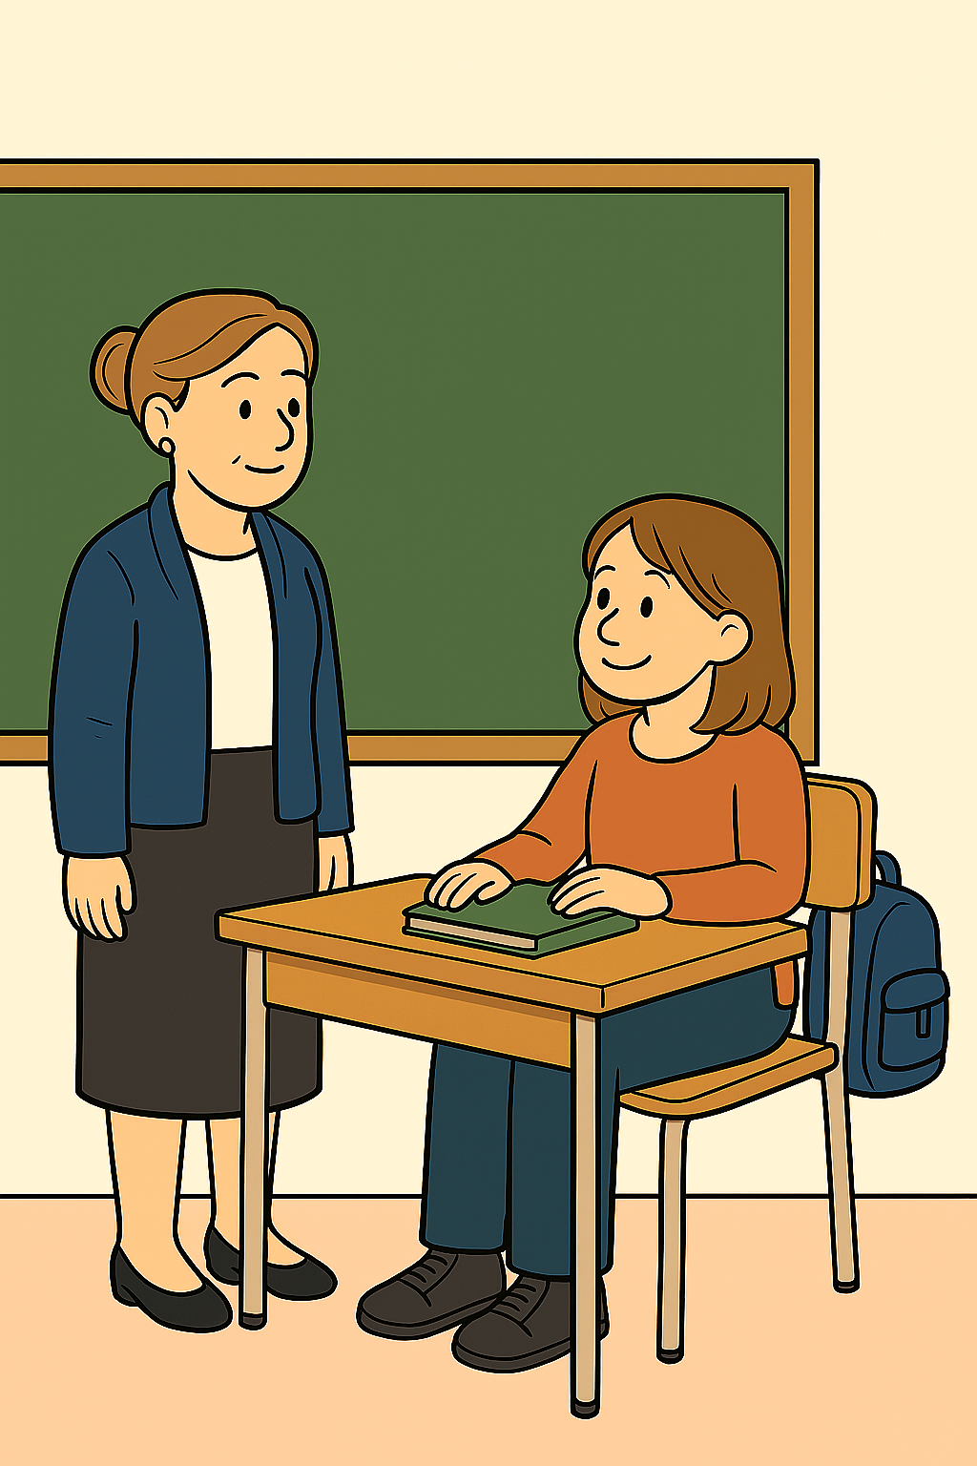
Voici une situation en classe. Que remarquez-vous ? Ce comportement est-il approprié ? Pourquoi ?
Demander à 3 élèves au hasard en justifiant leurs réponses

Slide 15
C’est un bon comportement. L’élève est attentif.
L’élève respecte les règles d’entrée en classe : il est prêt, ses affaires sont posées sur la table et son sac est accroché.

Slide 17

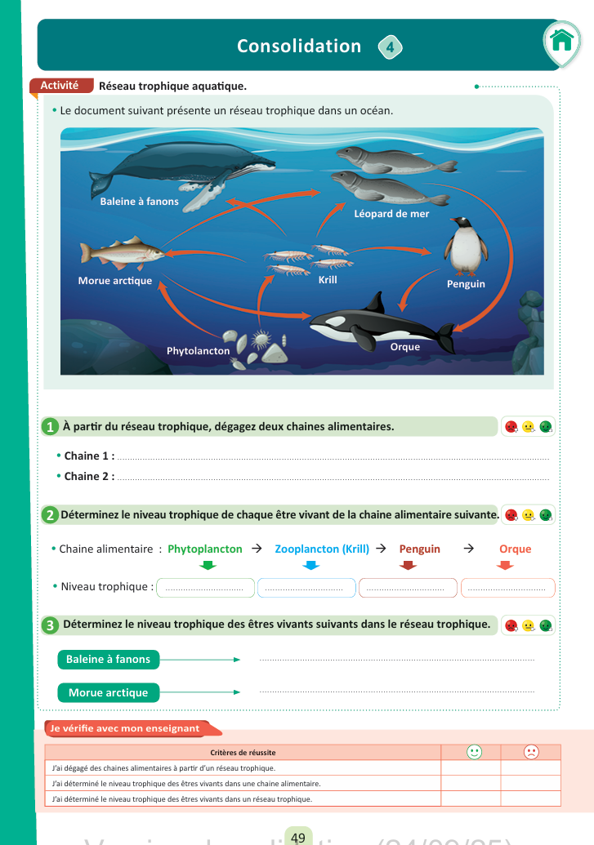
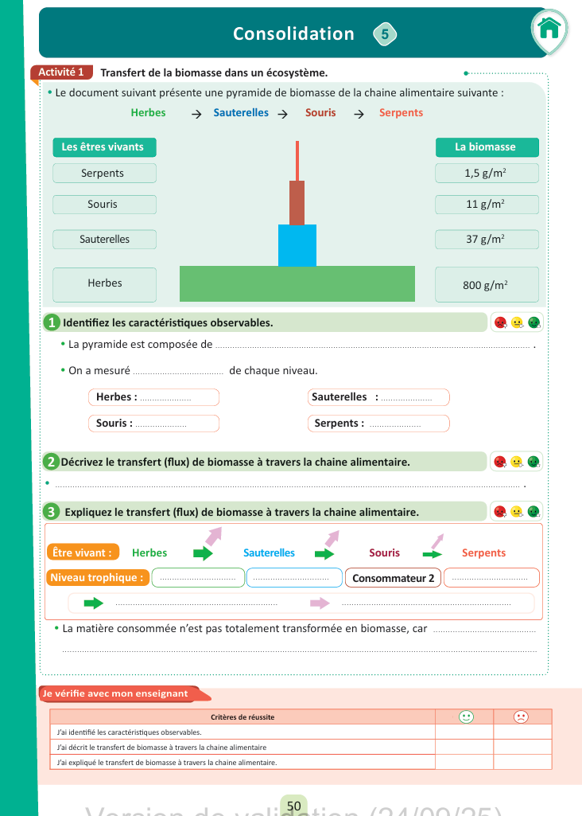
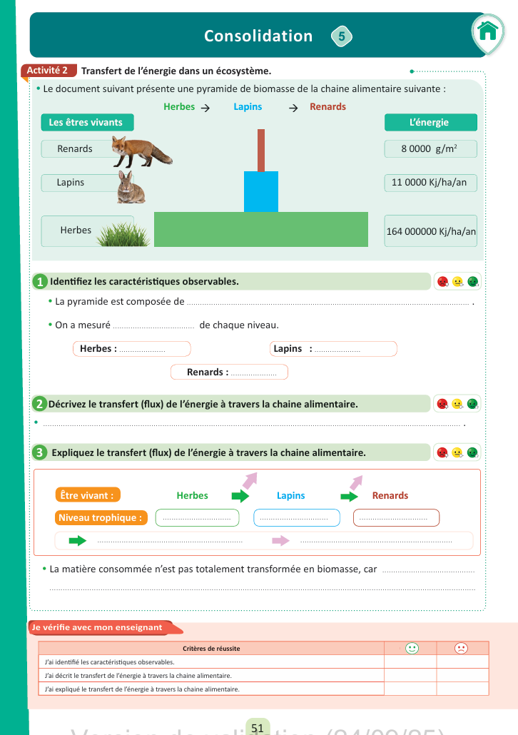
L’enseignant contrôle les réalisations d’un échantillon d’élèves avant de passer à la correction au tableau

Slide 19

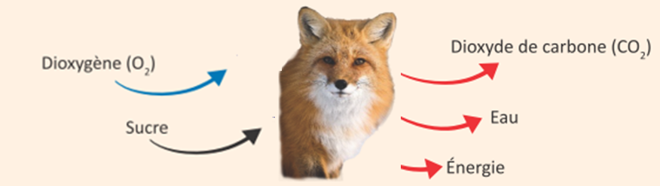
Pour commencer, nous allons nous rappeler les éléments nécessaires à la respiration.
Sur leur ardoise, les élèves écrivent chaque numéro avec la lettre correspondante ou l’ensignant.e désigne quelques -uns pour répondre oralement.
1. Choisissez les bonnes réponses.
Les éléments nécessaires à la respiration sont:
a. Le CO₂
b. L’O₂
c. L’eau
d. Le sucre
e. La lumière

Slide 20
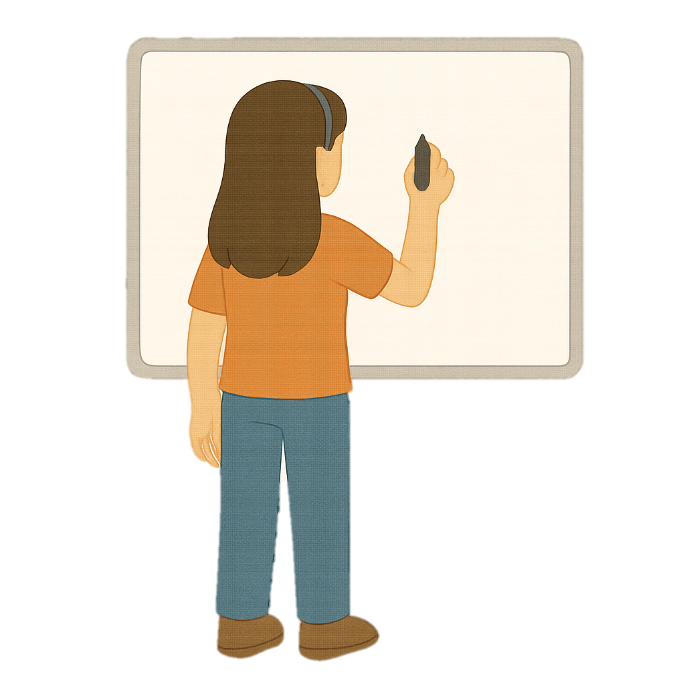
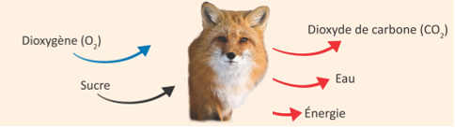
Parfait ! Les éléments nécessaires à la respiration sont:
Inviter les élèves à passer au tableau.
Les éléments nécessaires à la respiration sont:
a. Le CO₂
b. L’O₂
c. L’eau
d. Le sucre
e. La lumière

Slide 21
Voici une deuxième question.
2. Choisissez les bonnes réponses.
Les éléments produits par la respiration sont:
a. Le CO₂
b. L’O₂
c. L’eau
d. L’énergie
e. La lumière

Slide 22
Parfait ! Les éléments produits par la respiration sont:
Les éléments produits par la respiration sont:
a. Le CO₂
b. L’O₂
c. L’eau
d. L’énergie
e. La lumière

Slide 23
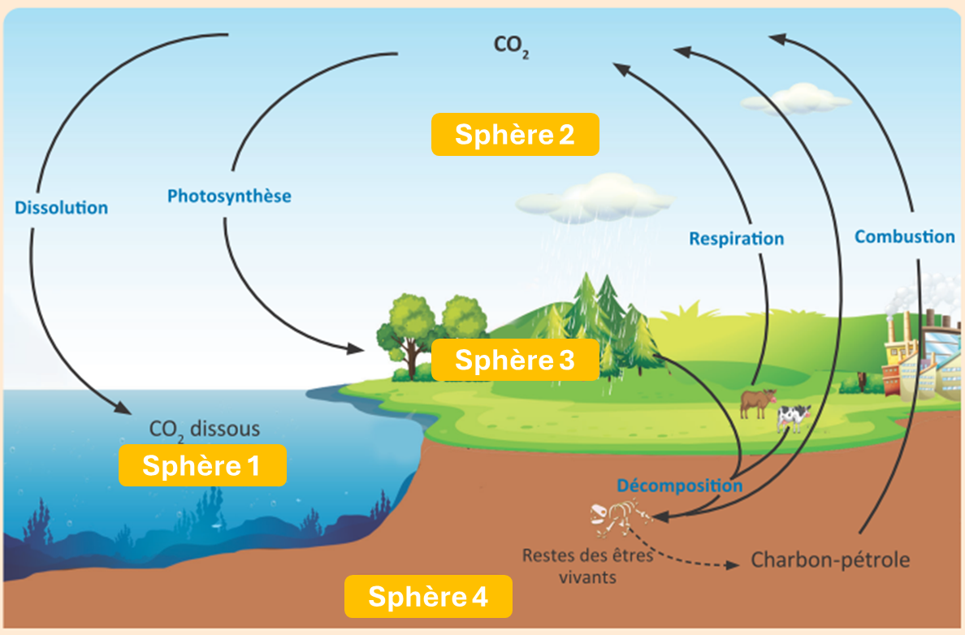
Le document suivant présente le cycle de carbone
3. Identifiez les sphères impliquées dans ce cycle.
a. Sphère 1: ………………....
b. Sphère 2: ………………....
c. Sphère 3: ………………....
d. Sphère 4: ………………....

Slide 24
Parfait ! les sphères impliquées dans ce cycle sont:
a. Sphère 1: L’hydrosphère
b. Sphère 2: L’atmosphère
c. Sphère 3: La biosphère
d. Sphère 4: Le lithosphère

Slide 25
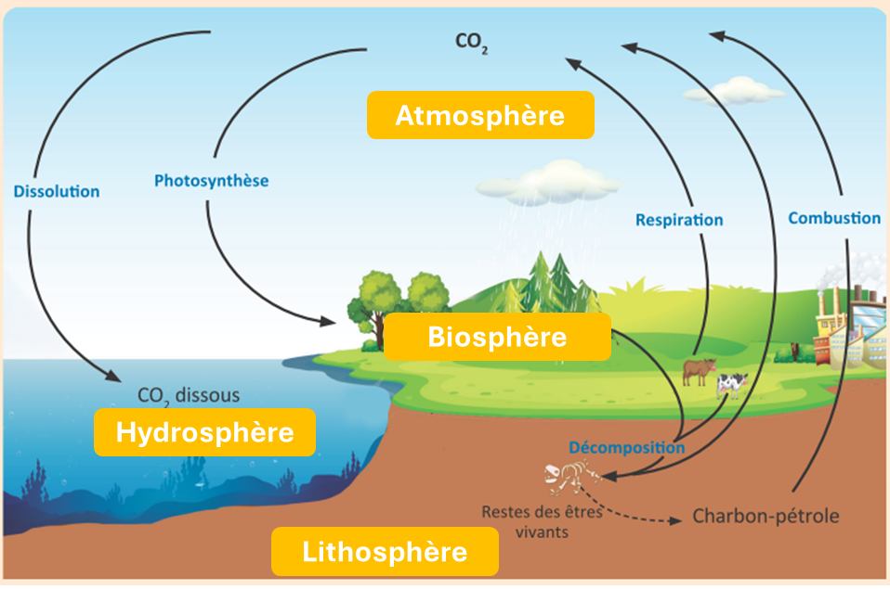
Nous avons rappelé un processus essentiel, la respiration, ainsi que les différentes sphères de la Terre : l’atmosphère, l’hydrosphère, la biosphère et la lithosphère.
Présenter aux élèves cette synthèse des prérequis.
Processus essentiel
Sphères de la Terre
La respiration

Slide 26
2 min

Slide 27

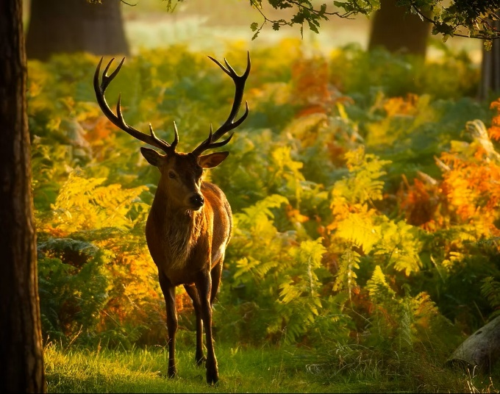
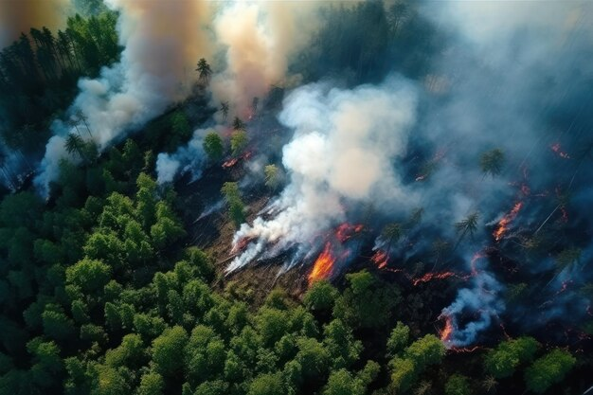
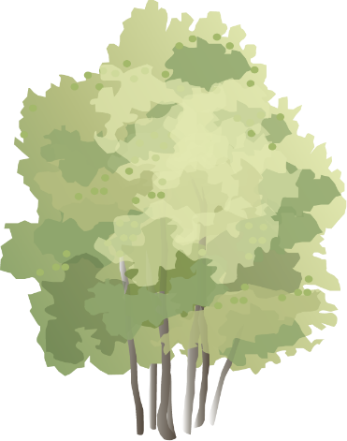
Maintenant, regardez ces trois images : Ces images illustrent des phénomènes où le dioxygène (O₂) est produit, consommée ou transformé dans la nature.
O₂
CO₂
un cerf en train de respirer dans la forêt
une plante verte exposée à la lumière du soleil
un feu de bois qui brûle
Au cours de cette séance, nous allons explorer comment l’oxygène circule dans la nature à travers différents processus.

Slide 28
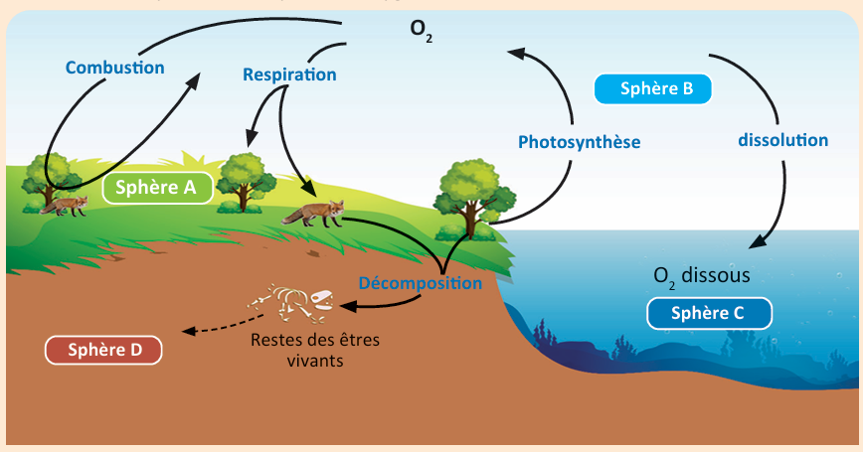
A la fin de cette séance, vous serez capables de décrire les processus impliqués dans le cycle de l’oxygène
Décrire les processus impliqués dans le cycle de l’oxygène

Slide 29
Pour commencer je vais définir le cycle de l’oxygène et présenter les différents processus impliqués dans ce cycle de l’oxygène.
Je me prépare

Slide 30
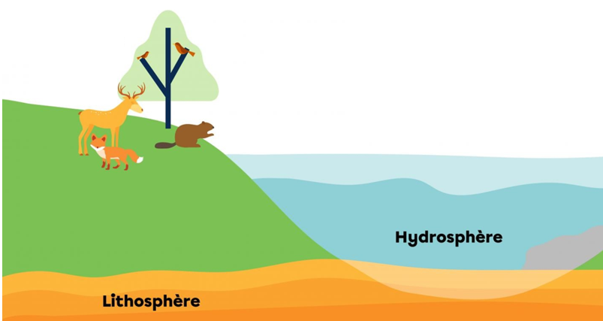
D’abord, définissons « le cycle de l’oxygène »
Définition
Le cycle de l’oxygène est la circulation de l’oxygène entre les différentes sphères de la Terre: (atmosphère, biosphère, lithosphère et hydrosphère).
Atmosphère
Biosphère

Slide 31
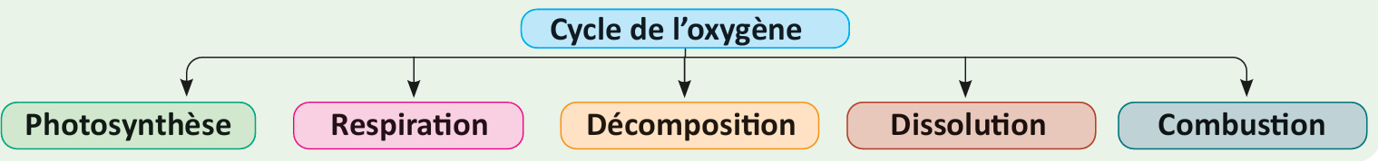
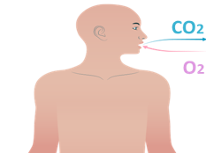
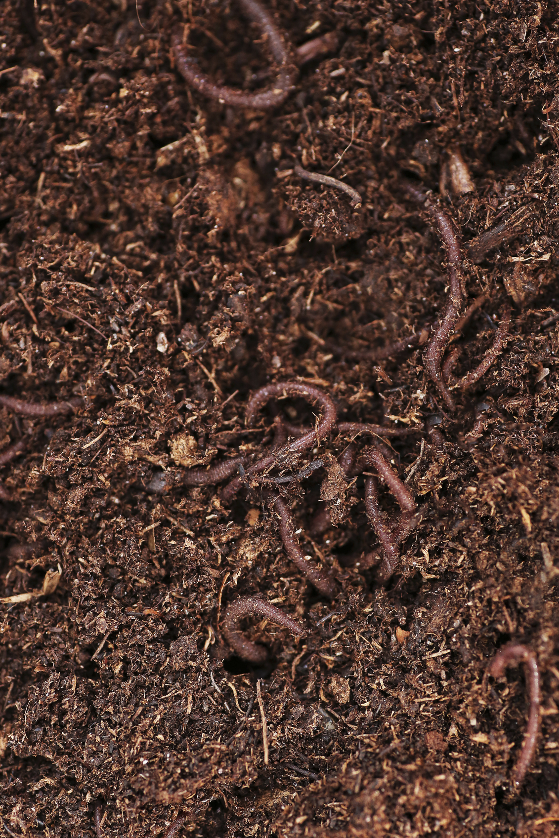
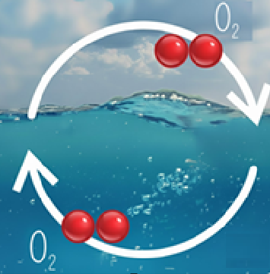
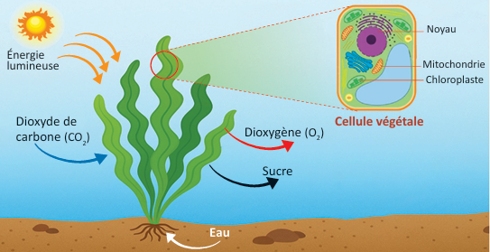
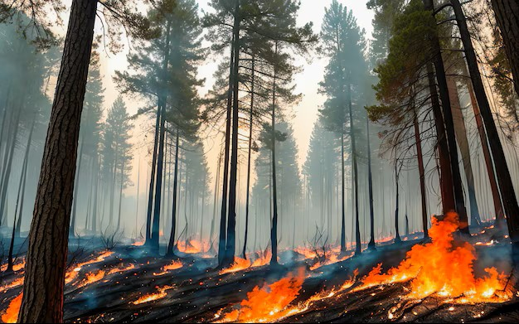
Voici les processus impliqués dans le cycle de l’oxygène :
Les plantes libèrent du dioxygène (O₂) dans l’air
Les êtres vivants consomment du dioxygène (O₂)
Les décomposeurs consomment du dioxygène (O₂)
Le dioxygène (O₂) se mélange et se disperse dans l’eau
La combustion du bois consomme du dioxygène (O₂)

Slide 33
Faites attention! Je vais vous montrer comment décrire les processus impliqués dans le cycle de l’oxygène à partir des données extraites d’un document . Voici notre tâche. Elle comporte un support (cycle de l’oxygène) et 3 consignes.
Présenter le document. Lire la consigne. Expliquer s’il y a des mots pas clairs.
Tâche à réussir
Support: Cycle de l’oxygène
1. Identifiez les sphères impliquées dans ce cycle.
2. Identifiez les processus impliqués dans ce cycle.
3. Décrivez le passage de l’oxygène lors du chaque processus.

Slide 34
Pour décrire les processus impliqués dans le cycle de l’oxygène, je vais répondre aux consignes suivantes : Premièrement.
2. Identifiez les sphères impliquées dans ce cycle .
1
Les sphères impliqués dans ce cycle sont : l’atmosphère, la biosphère, le lithosphère et l’hydrosphère

Slide 35
Deuxièmement ;
Identifiez les processus impliqués dans ce cycle.
2
Les processus impliqués dans ce cycle sont : la combustion, la respiration, la décomposition, la photosynthèse et la dissolution

Slide 36
Troisièmement; décrire le passage de l’oxygène d’une sphère à une autre
Décrivez le passage de l’oxygène lors de la combustion
3
Atmosphère
l’atmosphère
l’atmosphère
Lors de la combustion l’oxygène passe de ……………………….…. à ………………………………….

Slide 37
Troisièmement;
Décrivez le passage de l’oxygène lors de la respiration
3
Atmosphère
Biosphère
l’atmosphère
la biosphère
Lors de … la respiration ……., l’oxygène passe de ……………………….. à ……………………………………………….

Slide 38
Troisièmement;
Décrivez le passage de l’oxygène lors de la dissolution
3
Atmosphère
Hydrosphère
l’atmosphère
l’hydrosphère
Lors de …. la dissolution…….., l’oxygène passe de ……………………….…. à …………………………….

Slide 39
Troisièmement;
Décrivez le passage de l’oxygène lors de la photosynthèse
3
Atmosphère
Biosphère
la biosphère
l’atmosphère
Lors de … la photosynthèse ……., l’oxygène passe de ……………………….. à ……………………………………………….

Slide 40
Troisièmement;
Décrivez le passage de l’oxygène lors de la décomposition
3
Biosphère
Lithosphère
La biosphère
la lithosphère
Lors de … la décomposition ……., l’oxygène passe de ……………………….. à ……………………………………………….

Slide 41
Récapitulons: pour décrire les processus impliqués dans le cycle de l’oxygène , je dois :
1
3
Identifier les sphères impliquées dans le cycle
Décrire le passage de l’oxygène d’une sphère à une autre
2
Identifier les processus impliqués dans ce cycle

Slide 43
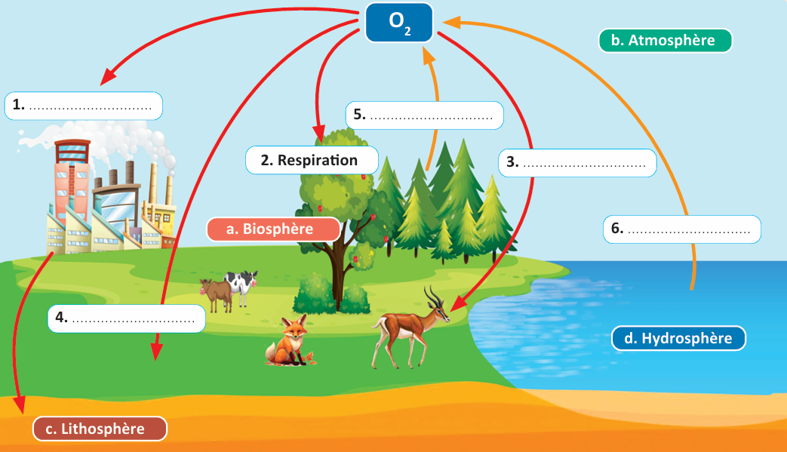
Cette image représente le cycle l’oxygène
L’enseignant·e clarifie la question et peut utiliser l’alternance linguistique si besoin.
1. Identifiez les sphères représentées sur ce cycle de l’oxygène.
a. La biosphère
b. L’atmosphère
c. La lithosphère
d. L’hydrosphère

Slide 44
Parfait ! les sphères représentées sur ce cycle de l’oxygène sont:
Préciser modalités d’interaction élève + pratiques attendues de la part de l’enseignant
a. La biosphère
b. L’atmosphère
c. La lithosphère
d. L’hydrosphère

Slide 45
Répondez à la question suivante:
L’enseignant·e clarifie la question et peut utiliser l’alternance linguistique si besoin.
2. Identifiez les processus représentés par ce cycle, en complétant le schéma suivant.

Slide 46
Parfait ! les processus représentés par ce cycle sont:
Combustion
Photosynthèse
Respiration
Photosynthèse
Décomposition

Slide 47
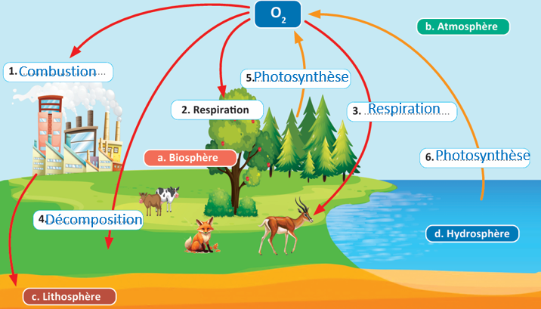
Répondez à la question suivante:
L’enseignant·e clarifie la question et peut utiliser l’alternance linguistique si besoin.
3. Lors de respiration l’oxygène passe:
a. De l’atmosphère à la biosphère
b. De la biosphère à l’atmosphère

Slide 48
Parfait ! Lors de la respiration l’oxygène passe:
a. De l’atmosphère à la biosphère
b. De la biosphère à l’atmosphère

Slide 50
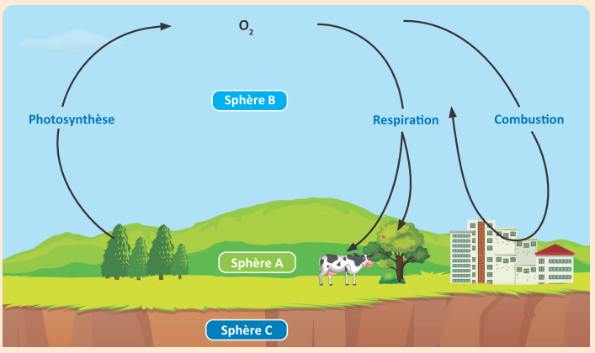
Maintenant, vous allez travailler en binôme. Chacun prend 3 minutes pour réaliser l’activité de la page 44 sur le livret. Ensuite, vous comparez vos réponses en justifiant.
Lire et expliquer les consignes aux élèves. Puis suivre de près les élèves et apporter de l’aide si nécessaire.

Slide 51


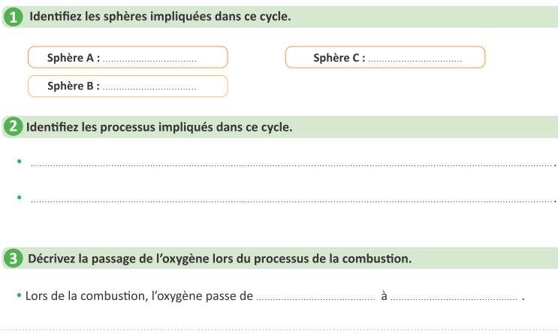
Maintenant, vous allez travailler en binôme. Chacun prend 3 minutes pour réaliser l’activité de la page 44 sur le livret. Ensuite, vous comparez vos réponses en justifiant.
Lire et expliquer les consignes aux élèves. Puis suivre de près les élèves et apporter de l’aide si nécessaire.

Slide 52

Le temps est terminé.
Temps Écoulé

Slide 53
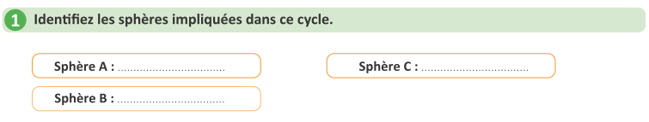
Correction.
Invitez les élèves à passer au tableau pour rédiger leurs réponses.
La biosphère
La lithosphère
L’atmosphère

Slide 54
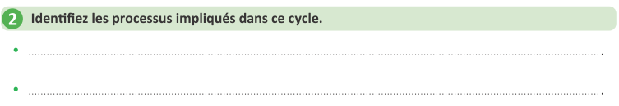
Correction.
Invitez les élèves à passer au tableau pour rédiger leurs réponses.
Les processus impliqués dans ce cycle sont : la combustion, la respiration, la photosynthèse

Slide 55
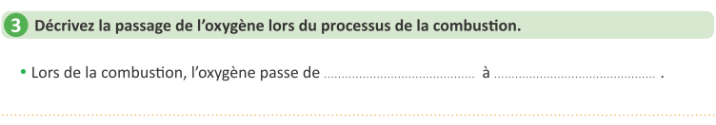
Correction.
Invitez les élèves à passer au tableau pour rédiger leurs réponses.
l’atmosphère
L’atmosphère

Slide 56
Prenez la correction sur vos livrets.
Donner quelques minutes aux élèves pour recopier la correction sur les livrets.
La biosphère
La lithosphère
L’atmosphère
Les processus impliqués dans ce cycle sont : la combustion, la respiration, la photosynthèse
l’atmosphère
l’atmosphère

Slide 57
7 min

Slide 58
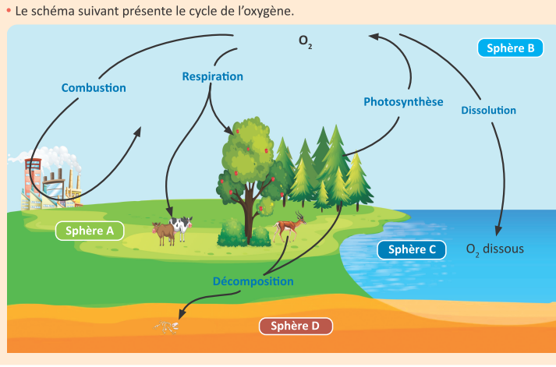
Maintenant, vous allez travailler chacun pour soi; prenez l’activité de la page 45 sur le livret.
Circuler entre les rangs, cibler les élèves en difficultés, Insister sur le travail individuel. Inciter les élèves à demander de l'aide en cas de besoin.

Slide 59
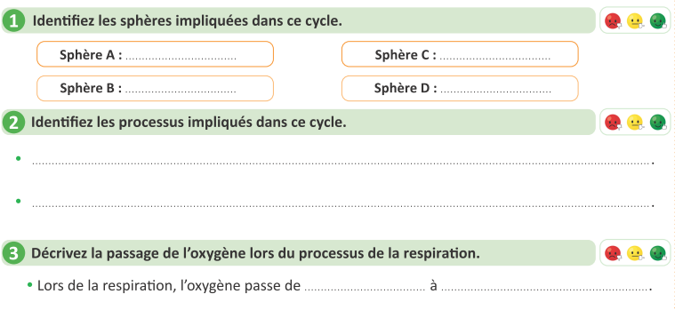
Maintenant, vous allez travailler chacun pour soi; prenez l’activité de la page 45 sur le livret.
Circuler entre les rangs, cibler les élèves en difficultés, Insister sur le travail individuel. Inciter les élèves à demander de l'aide en cas de besoin.

Slide 60
Le temps est terminé.
Temps Écoulé

Slide 61
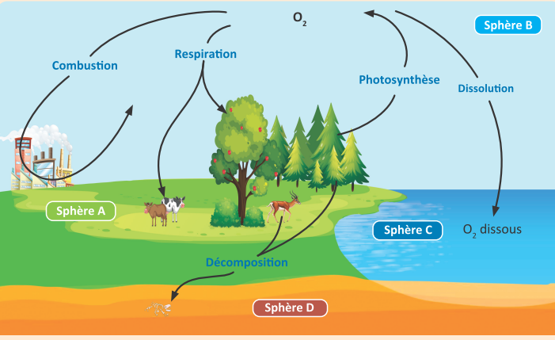
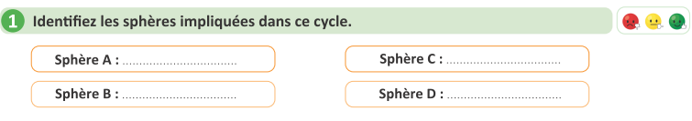
Correction.
Invitez les élèves à passer au tableau pour rédiger leurs réponses
La biosphère
L’hydrosphère
L’atmosphère
La lithosphère

Slide 62
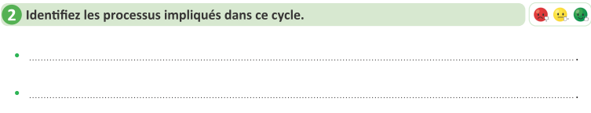
Correction.
Invitez les élèves à passer au tableau pour rédiger leurs réponses
Les processus impliqués dans ce cycle sont : la combustion, la respiration, la décomposition, la photosynthèse et la dissolution

Slide 63

Correction.
Invitez les élèves à passer au tableau pour rédiger leurs réponses
la biosphère
l’atmosphère
l’atmosphère
la biosphère

Slide 64

Prenez la correction sur vos livrets.
Donner quelques minutes aux élèves pour recopier la correction sur les livrets.
La biosphère
L’hydrosphère
L’atmosphère
La lithosphère
Les processus impliqués dans ce cycle sont : la combustion, la respiration, la décomposition, la photosynthèse et la dissolution
l’atmosphère
la biosphère

Slide 66

Qui peut me dire ce que nous avons appris aujourd’hui?

Slide 67

L’enseignant donne un rappel de la séance.
Décrire les processus impliqués dans le cycle de l’oxygène

Slide 68
Pour décrire les processus impliqués dans le cycle de l’oxygène, je dois:
1
3
Identifier les sphères impliquées dans le cycle
Décrire le passage de l’oxygène d’une sphère à une autre
2
Identifier les processus impliqués dans ce cycle

Slide 69
Et on termine par cette carte lexicale.
Faire participer les élèves à la lecture de la carte
MA CARTE LEXICALE
Verbes de consigne
Termes thématiques :
Ma tâche :
Identifier
Décrire
Combustion
Respiration
Décomposition
Photosynthèse
Dissolution
décrire les processus impliqués dans le cycle de l’oxygène
Vocabulaire scientifique
Biosphère
Atmosphère
Hydrosphère
Lithosphère
Structures pour répondre
Mots pour décrire
- Les sphères impliqués dans ce cycle sont : la biosphère , l’atmosphère, l’hydrosphère et la lithosphère.
- Les processus impliqués dans ce cycle sont : la combustion, la respiration, ……………et la dissolution
- Lors de de la respiration l’oxygène passe de la l’atmosphère à la biosphère
l'oxygène passe de l’atmosphère à la biosphère

Slide 70
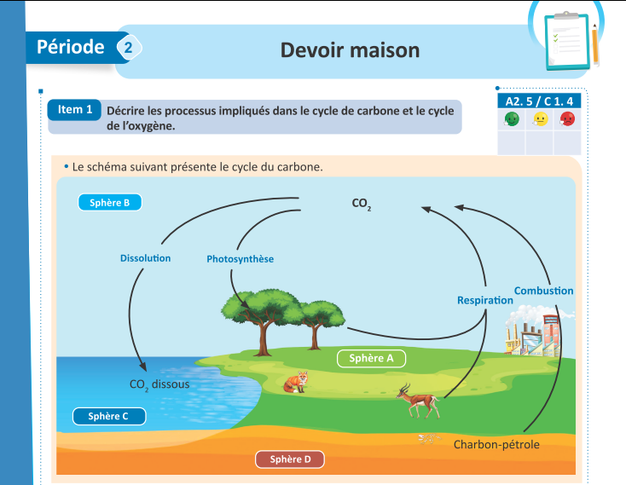
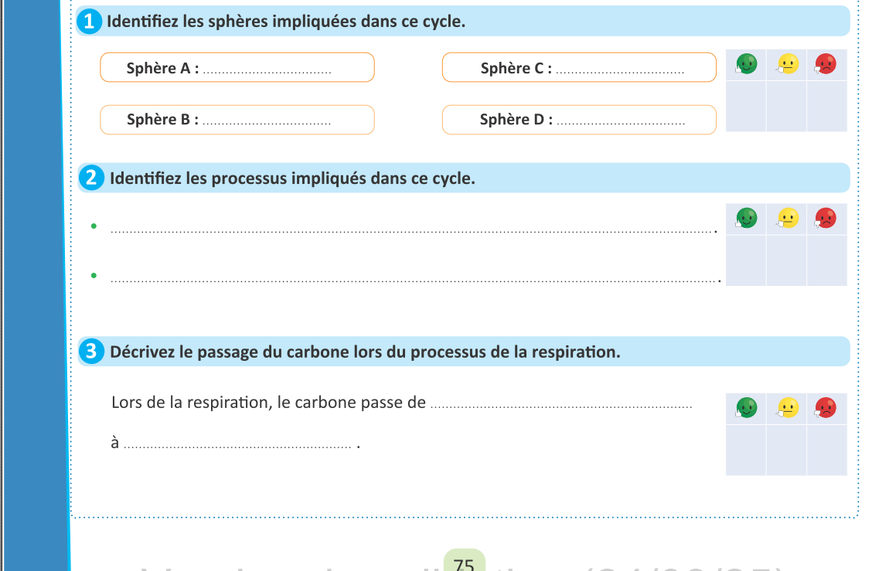
Voici l’exercice à faire à la maison pour la séance prochaine.
L’enseignant incite les élèves à faire l’exercice à la maison, puis clôt la séance..

Slide 71

C’est la fin de notre séance. N’oubliez pas de réviser votre leçon.
L’enseignant incite les élèves à faire l’exercice à la maison, puis clôt la séance..
1
Cycle de l’oxygène , processus
Apprendre mes définitions
2
Combustion, Respiration, Décomposition, Photosynthèse , Dissolution
Retenir le lexique de la séance
3
Page 44 et 45
Refaire l’activité xxx en utilisant les étapes
A la prochaine séance!

